Slide 1

Chân dung Baruch Spinoza do Samuel van Hoogstraten vẽ

Slide 2

Khắc họa Baruch Spinoza

Slide 3

Đại cương về “Đạo đức học” của Spinoza bằng tiếng Latin

Slide 4
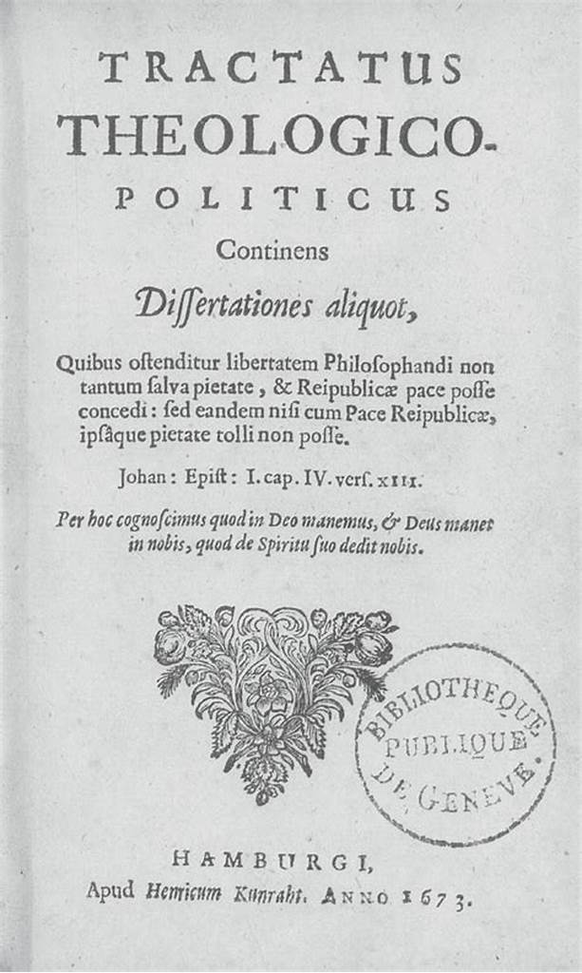
Spinoza, “Tractatus Theologico-Politicus”, 1675

Slide 5

Tượng Satoshi Nakamoto của Gergely, R., & Gilly, T. (2021). Công viên Graphisoft, Budapest, Hungary

Slide 6


Bức tranh mô tả cảnh Spinoza bị cộng đồng Do Thái Amsterdam loại trừ.
Con dấu được sử dụng bởi Baruch Spinoza

Slide 7



Nicolaus Copernicus
Galileo Galilei
Johannes Kepler

Slide 8

Gottfried Wilhelm Leibniz
Immanuel Kant
Arthur Schopenhauer
Friedrich Nietzsche

Slide 9

Denis Diderot
Voltaire
Jean-Jacques Rousseau

Slide 10

Voltaire

Slide 11

Galileo Galilei

Slide 12

Spinoza, “Đạo đức học”

Slide 13

Spinoza, “Tractatus Theologico-Politicus”

Slide 14

Gilles Deleuze

Slide 15

Spinoza, “Tractatus Theologico-Politicus”

Slide 16

“Đạo đức”, Phần I, “Về Chúa”

Slide 17

Bức tranh của William Blake, “Chúa tạo ra vũ trụ”

Slide 18

Trận động đất ở Lisbon, 1755

Slide 19

Gottfried Wilhelm Leibniz

Slide 20

Jean-Jacques Rousseau

Slide 21


Nicolas Copernic
Charles Darwin

Slide 22

Bản đồ Bắc Cực, thế kỷ 19

Slide 23



Galileo Galilei
Isaac Newton
Albert Einstein

Slide 24

René Descartes

Slide 25

René Descartes, “Diễn ngôn về phương pháp”

Slide 26

Tượng Descartes

Slide 27

Tôi nghĩ, do đó tôi là
Descartes

Slide 28

Phụ lục phần đầu của tác phẩm “Đạo đức học” của Spinoza

Slide 29

Emmanuel Kant

Slide 30

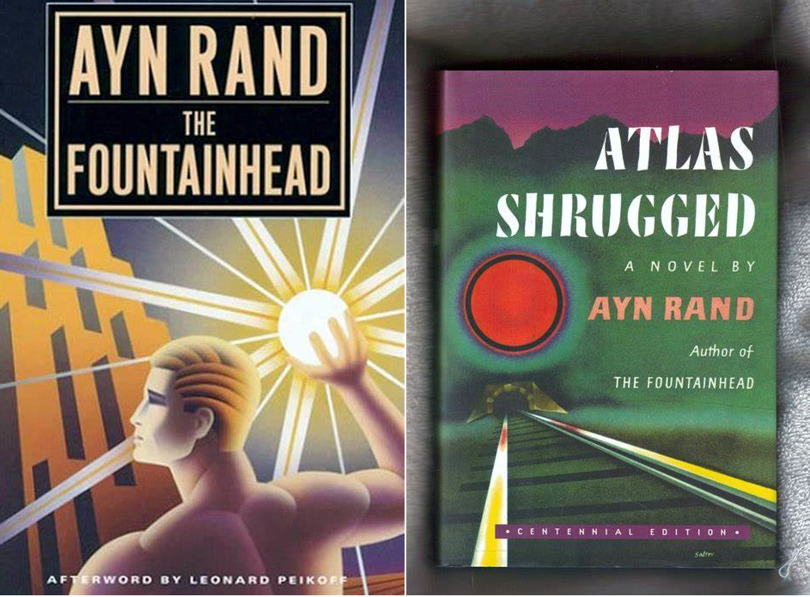
Ayn Rand
Suối Nguồn
Atlas nhún vai

Slide 31

Spinoza, “Đạo đức”, Phần Ba

Slide 32
Nicolaus Copernicus
Galileo Galilei
Johannes Kepler

Slide 33

Jean-Baptiste Lamarck

Slide 34

Georges Cuvier

Slide 35

F.A.Hayek, “Con đường đến chế độ nông nô”

Slide 36
Đại cương về Đạo đức học của Spinoza bằng tiếng Latin

Slide 37
Bức tranh của William Blake, “Chúa tạo ra vũ trụ”

Slide 38

Gilles Deleuze

Slide 39


Voltaire, “Những lá thư từ nước Anh”

Slide 40

Anicet Charles Gabriel Lemonnier, “Madame Geoffrin' Salon”, thế kỷ 18

Slide 41

Lời tựa cho “Luận thuyết thần học-chính trị” của Spinoza

Slide 42

Chân dung Socrates

Slide 43

Bức bích họa Thánh Augustine của Sandro Botticelli, 1480

Slide 44

Spinoza, “Đạo đức học”, Phần 3

Slide 45
Gilles Deleuze

Slide 46
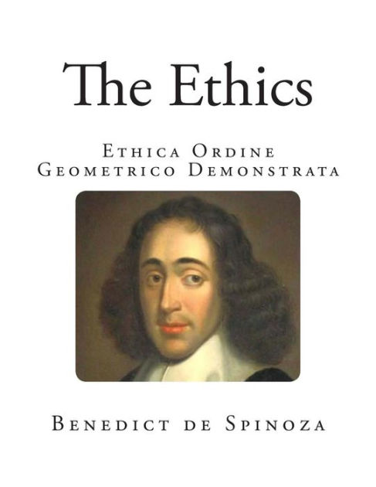
Spinoza, “Đạo đức học”

Slide 47

Lời tựa cho Luận thuyết Thần học-Chính trị của Spinoza

Slide 48

Sự tăng trưởng của Bitcoin

Slide 49

Tượng thần Jupiter

Slide 50
Đại cương về Đạo đức học của Spinoza bằng tiếng Latin

Slide 51


Friedrich Nietzsche
Tượng Rousseau ở Genève

Slide 52

Friedrich von Hayek

Slide 53

Frédéric Bastiat

Slide 54

Milton Friedman

Slide 55

“Tuyên ngôn của những người theo chủ nghĩa vô chính phủ tiền điện tử” và “Tuyên ngôn của những người theo chủ nghĩa Cypherpunk”

Slide 56

Khối Genesis Bitcoin

